Slide 1
Magnitudenverteilung getriggerter Erdbeben
München, 23.03.2021
Statistisches Praktikum WS20/21
Zwischenvortrag
Projektpartner: Christian Grimm, StaBLab, Munich Re
Bearbeitet von Anna Orzelek, Franziska Reichmeier, Katharina Riedlberger
Betreut von Dr. André Klima

Slide 2
Gliederung
Hintergrund und Inhalt des Projektes
Fragestellung
Konzept der Methodik
Erste Ergebnisse und Erfahrungen
Fragen und Anregungen = Diskussion

Slide 3
Hintergrund und Inhalt des Projektes
Die Doktorarbeit des Projektpartners, in Kooperation mit der Munich RE untersucht unter anderem wie oft Erdbeben ähnlich starke Nachbeben triggern
“Erdbeben-Doublets“ sind für (Rück)Versicherungen interessant, um Schäden abzuschätzen
Sie stellen einen Schadenmultiplikator für das Risikomanagement dar

Slide 4
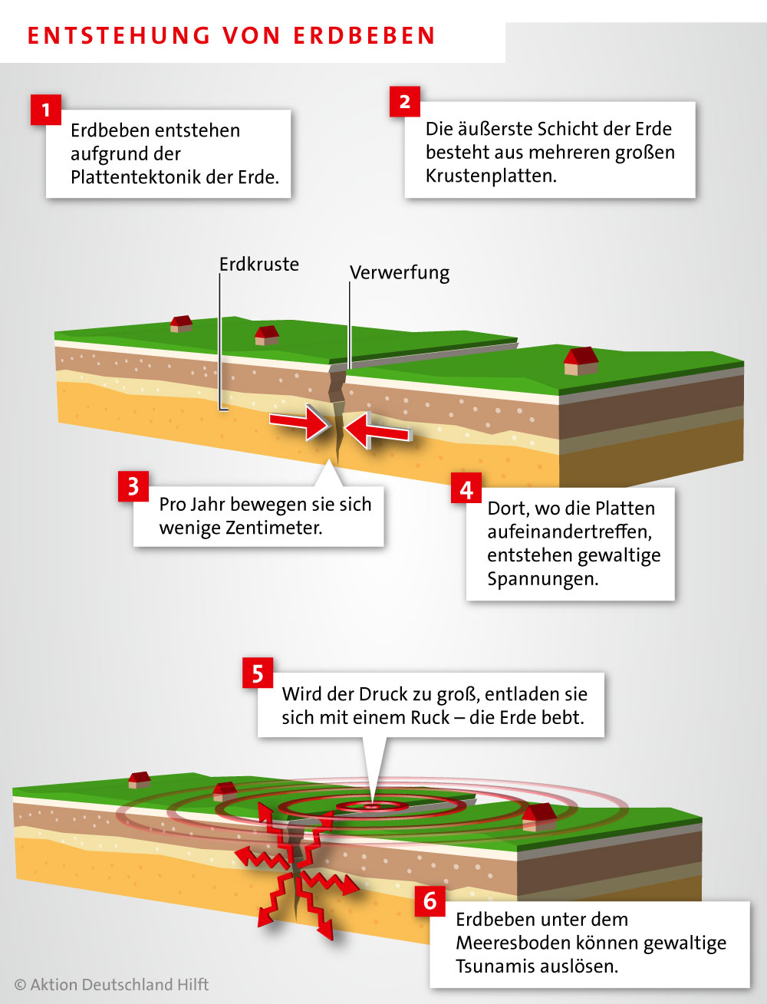
Hintergrund und Inhalt des Projektes

Slide 5
Hintergrund und Inhalt des Projektes
Erklärung der Thematik:
Magnitude: Maß für freigesetzte Energie die bei Erdbeben entsteht
Erbeben treten oft in Clustern auf
Hauptbeben ist das stärkstes Erdbeben eines Erdbebenclusters
Shortterm-incompleteness: nicht vollständig erfasste Erdbeben nach einem starken Erdbeben (n= 616) Japan
Single-Events: Erdbeben, die kein weiteres Erdbeben triggern und nicht getriggert wurden (n= 4975) Japan
Gutenberg-Richter-Gesetz: Abschätzung der Anzahl an Erdbeben mit einer bestimmten Magnitude

Slide 6
Hintergrund und Inhalt des Projektes
Mag:5
Mag:5
Mag:7
Mag:4
Mag:4
Mag:8
Mag:6
Mag:3
Mag:4
Mag:3
Mag:5
Mag:6
Mag:7
Mag:5

Slide 7
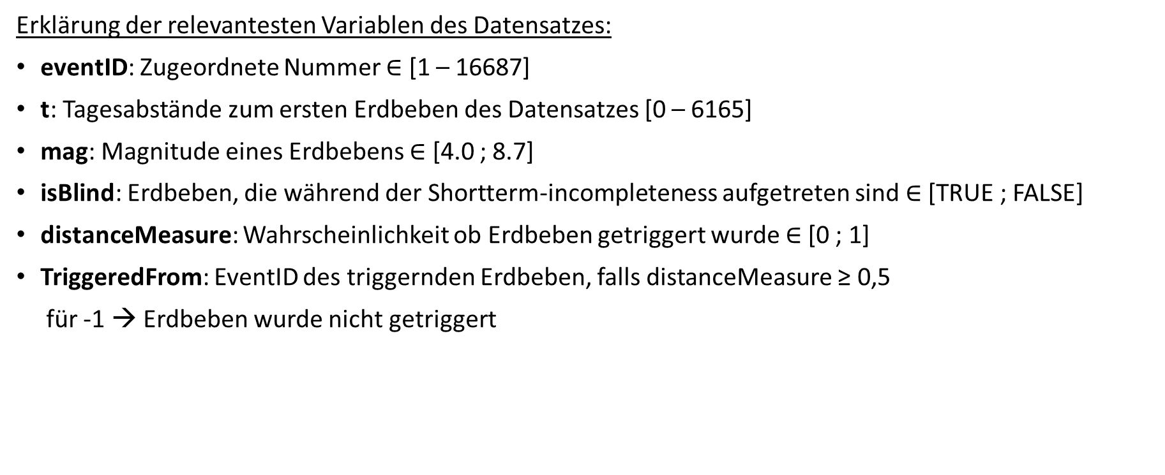
Hintergrund und Inhalt des Projektes
Erklärung der relevantesten Variablen des Datensatzes:
eventID: Zugeordnete Nummer $∈$ [1 – 16687]
t: Tagesabstände zum ersten Erdbeben des Datensatzes [0 – 6165]
mag: Magnitude eines Erdbebens $∈$ [4.0 ; 8.7]
isBlind: Erdbeben, die während der Shortterm-incompleteness aufgetreten sind $∈$[TRUE ; FALSE]
distanceMeasure: Wahrscheinlichkeit ob Erdbeben getriggert wurde $∈$[0 ; 1]
TriggeredFrom: EventID des triggernden Erdbeben, falls distanceMeasure ≥ 0,5
für -1 → Erdbeben wurde nicht getriggert

Slide 8
Gliederung
Hintergrund und Inhalt des Projektes
Fragestellung
Konzept der Methodik
Erste Ergebnisse und Erfahrungen
Fragen und Anregungen = Diskussion

Slide 9
Fragestellung
Lässt sich ein statistischer Zusammenhang zwischen triggernder und getriggerter Magnitude herstellen?
Unterscheiden sich die Beobachtungen für Erdbeben-Daten in Japan und Süd-Kalifornien?
3. Wie stark hängt der Zusammenhang davon ab, ob man die sogenannte “Short-term-incompleteness” eines Erdbeben-Katalogs nach starken Beben berücksichtigt?

Slide 10
Gliederung
Hintergrund und Inhalt des Projektes
Fragestellung
Konzept der Methodik
Erste Ergebnisse und Erfahrungen
Fragen und Anregungen = Diskussion

Slide 11
Konzept der Methodik
Quantilsregression:
Ist eine Erwerterung der linearen Regression
Sie schätz den bedingten Median (oder andere Quantile) der Kovariablen
Vorteile:
Robust gegenüber Ausreisern
Effekte der Kovariablen auf die gesammte Verteilung der Response zu modelieren → vollständigeres Bild als bei Erwartungswert
Verteilungsfrei
Verzicht auf Bedingung der Homoskedaszitiät
Keine Verteilungsannahme für die Zufallsfehler

Slide 12
Konzept der Methodik
Unser Vorgehen:
Datensatz aufbereitet...
Quantilsregression:
Erstellt in R mit dem Paket quantreg und der Funktion rq

Slide 13
Gliederung
Hintergrund und Inhalt des Projektes
Fragestellung
Konzept der Methodik
Erste Ergebnisse und Erfahrungen
Fragen und Anregungen = Diskussion

Slide 14
Erste Ergebnisse und Erfahrungen

Slide 15
Gliederung
Hintergrund und Inhalt des Projektes
Fragestellung
Konzept der Methodik
Erste Ergebnisse und Erfahrungen
Fragen und Anregungen = Diskussion

Slide 16
Fragen und Anregungen
Wie finden Sie unsere Herangehenweise?

Slide 17


Slide 18
Vielen Dank für Ihre Aufmerksamkeit

Slide 19
Bild Quelle
https://geohilfe.de/physische-geographie/geomorphologie/tektonik-und-vulkanismus/erdbeben-definition-entstehung-und-arten/

